Slide 1
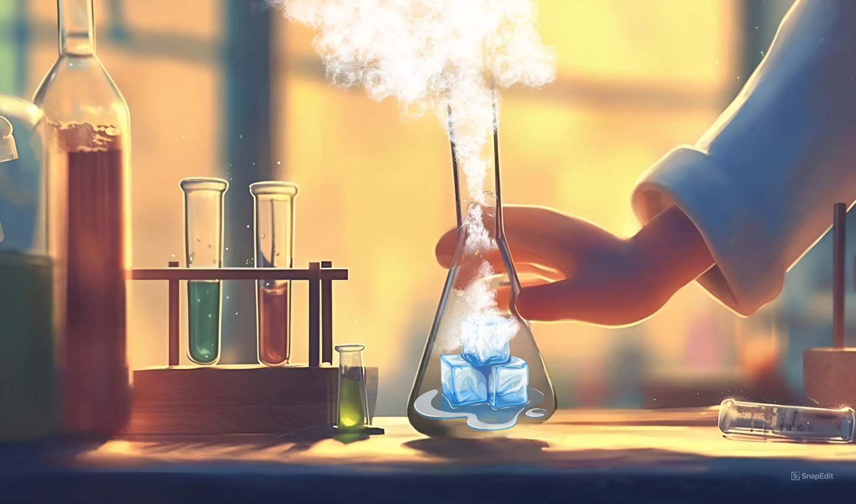

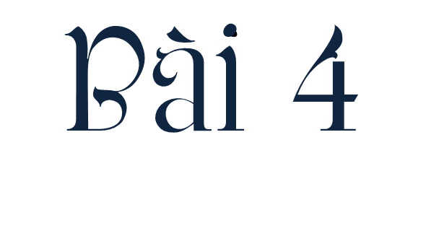






KHOA HỌC
KHOA HỌC

Slide 2

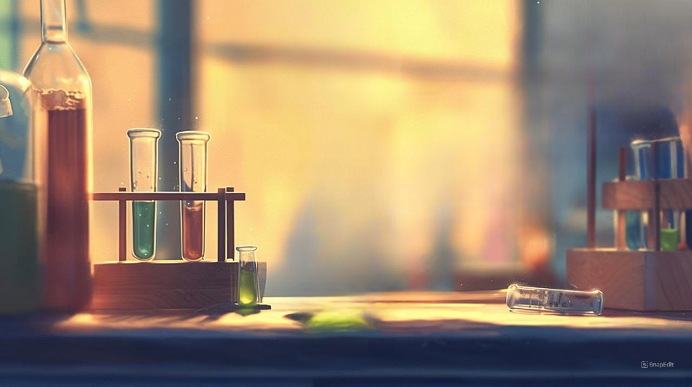


Slide 3
Em hãy tìm 5 từ khóa trong bảng ô chữ chủ đề về Chất.
S
Ư
B
I
Ê
N
Đ
Ô
I
Sự biến đổi
B
R
Q
K
L
O
N
G
H
Lỏng
Khí
Y
P
Ă
T
Ô
S
X
C
K
Rắn
T
R
A
N
G
T
H
A
I
Trạng thái
Notes:
Kích vào chữ S, R, T, K, L

Slide 4


Slide 5




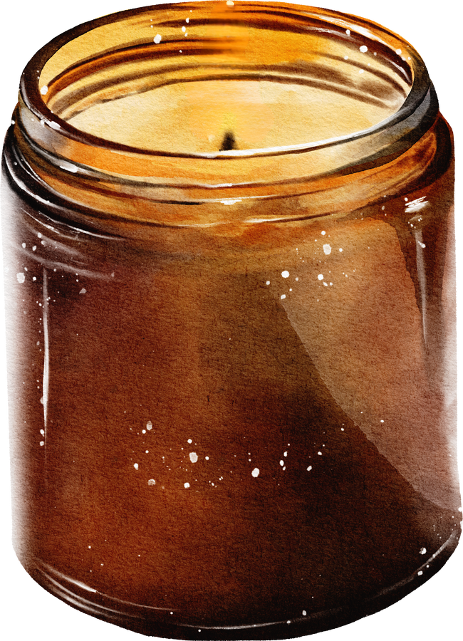
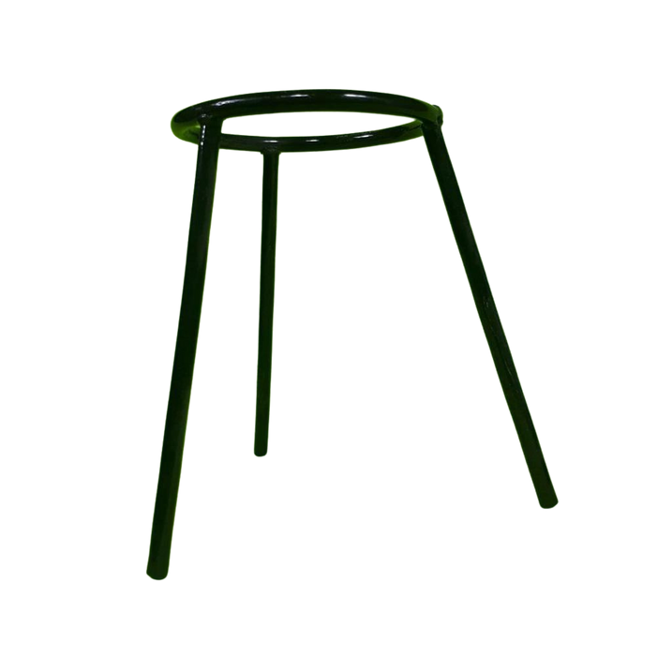

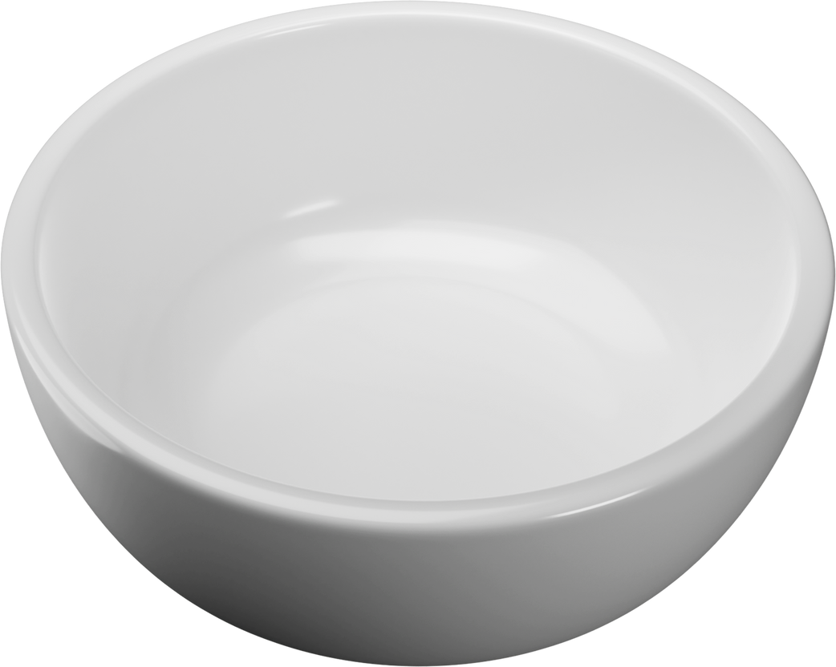



2. Sự biến đổi trạng thái của Chất
1.Thí nghiệm tìm hiểu sự biến đổi trạng thái (sự chuyển thể) của nến.
đũa (thìa) thủy tinh
lưới tản nhiệt
nến vụn
bát sứ
kiềng sắt
cốc nến
bật lửa

Slide 6
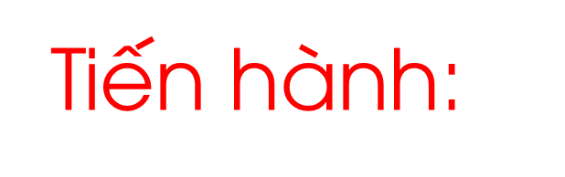


2. Sự biến đổi trạng thái của Chất
1.Thí nghiệm tìm hiểu sự biến đổi trạng thái (sự chuyển thể) của nến.
- Cho một ít nến vụn vào bát sứ và đặt bát lên kiềng sắt có lưới tản nhiệt (hình 8a).
Hiện tượng quan sát được:
Không có gì thay đổi.
Kết quả:
Nến vẫn ở trạng thái rắn.

Slide 7
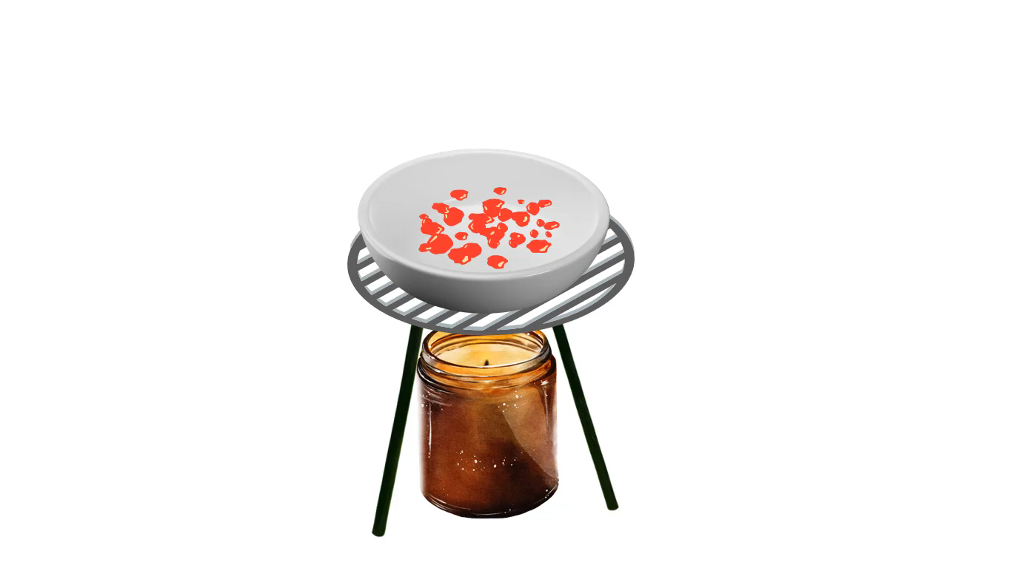
2. Sự biến đổi trạng thái của Chất
1.Thí nghiệm tìm hiểu sự biến đổi trạng thái (sự chuyển thể) của nến.
- Đốt nến và đun nóng bát sứ đến khi nến trong bát chảy lỏng (hình 8b).
Hiện tượng quan sát được:
Khi bị đun nóng, nến bắt đầu chảy ra.
Kết quả:
Nến chuyển từ trạng thái rắn sang trạng thái lỏng.

Slide 8

2. Sự biến đổi trạng thái của Chất
1.Thí nghiệm tìm hiểu sự biến đổi trạng thái (sự chuyển thể) của nến.
- Tắt nến, để nguội bát sứ và dùng đũa thủy tinh đẩy nhẹ lớp nến trong bát (hình 8c).
Hiện tượng quan sát được:
Bát sứ và nến trong bát nguội dần, nến bắt đầu đông lại.
Kết quả:
Nến từ trạng thái lỏng chuyển về lại trạng thái rắn.

Slide 9
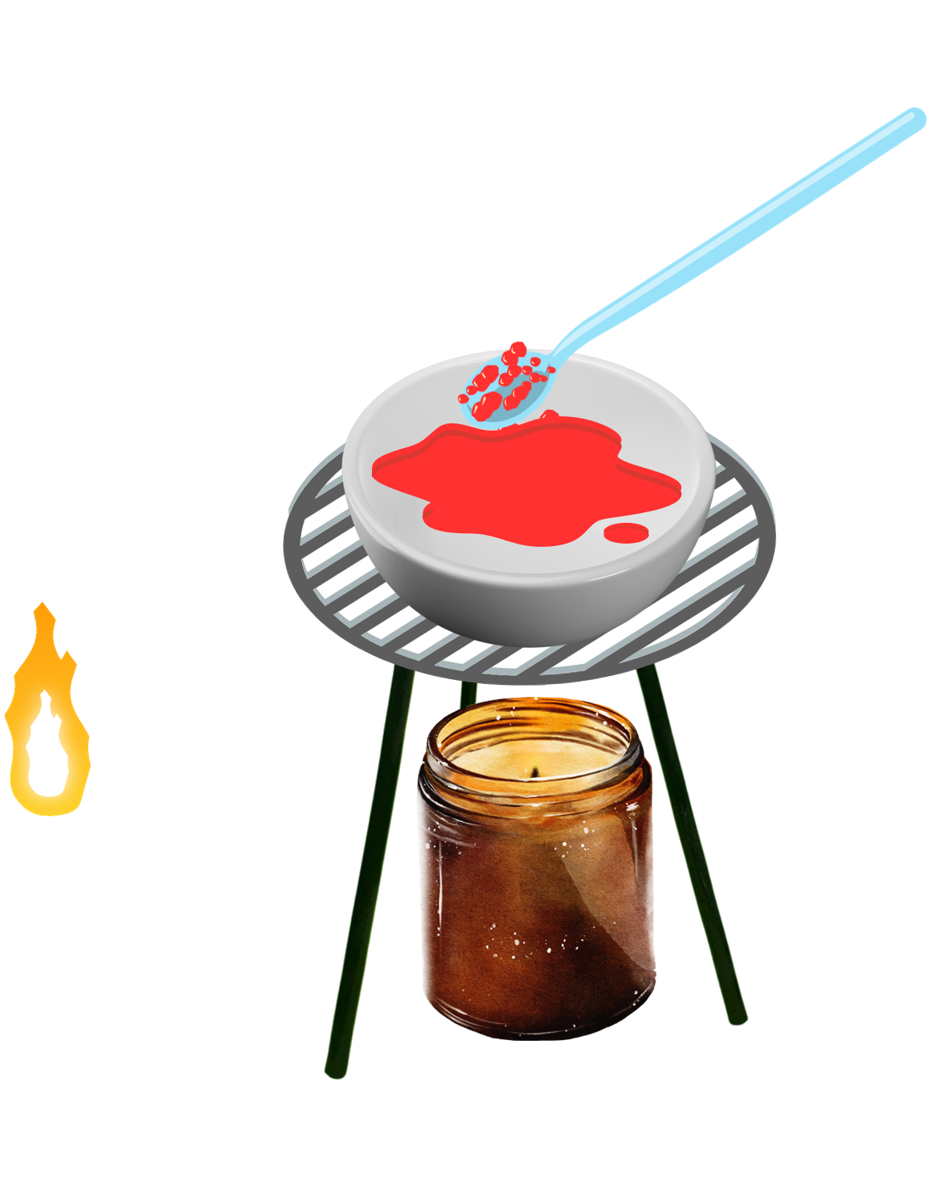
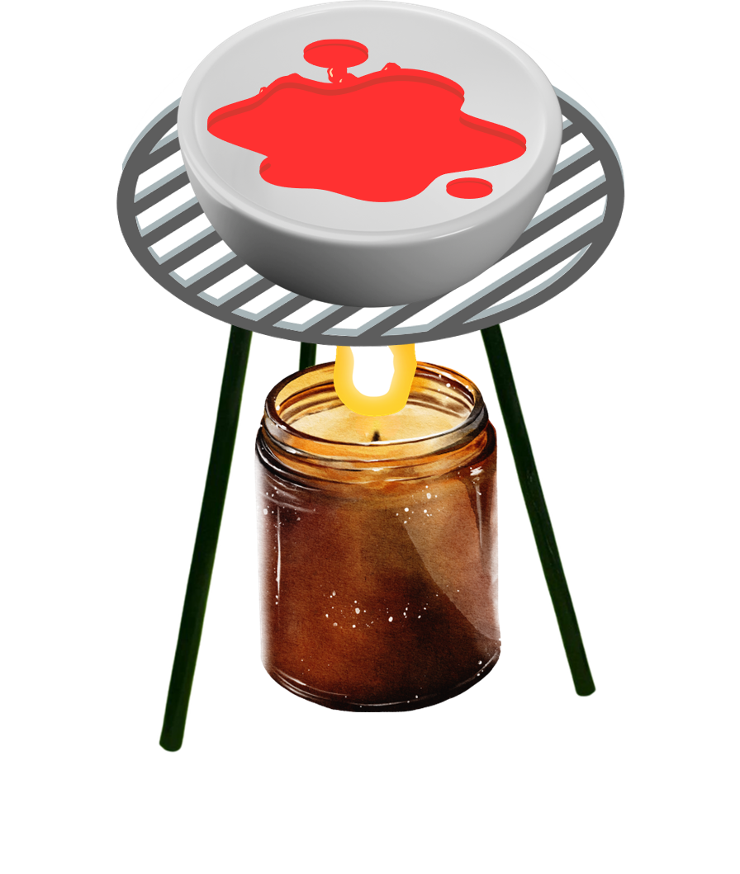

2. Sự biến đổi trạng thái của Chất
1.Thí nghiệm tìm hiểu sự biến đổi trạng thái (sự chuyển thể) của nến.
Kết luận: Nến chuyển từ trạng thái rắn sang trạng thái lỏng khi có nhiệt độ phù hợp.

Slide 10




2. Sự biến đổi trạng thái của Chất
2.Đọc thông tin và mô tả sự biến đổi trạng thái của cồn trong quá trình sử dụng.
Kết luận: Cồn chuyển từ trạng thái lỏng sang trạng thái khí trong quá trình sử dụng vì cồn là chất dễ bay hơi.

Slide 11

2. Sự biến đổi trạng thái của Chất
3.Nêu ví dụ mà em biết về sự biến đổi trạng thái của chất trong đời sống hằng ngày.
- Trạng thái khí chuyển sang lỏng: nước
- Trạng thái lỏng chuyển sang rắn: nước, cồn khô, nến, sô-cô-la, thủy tinh, sắt, đồng,… khi để ở nhiệt độ thường hoặc làm lạnh.
- Trạng thái rắn chuyển sang lỏng: cồn khô, nến, sô-cô-la, thủy tinh, sắt, đồng,… khi bị đun nóng.

Slide 12

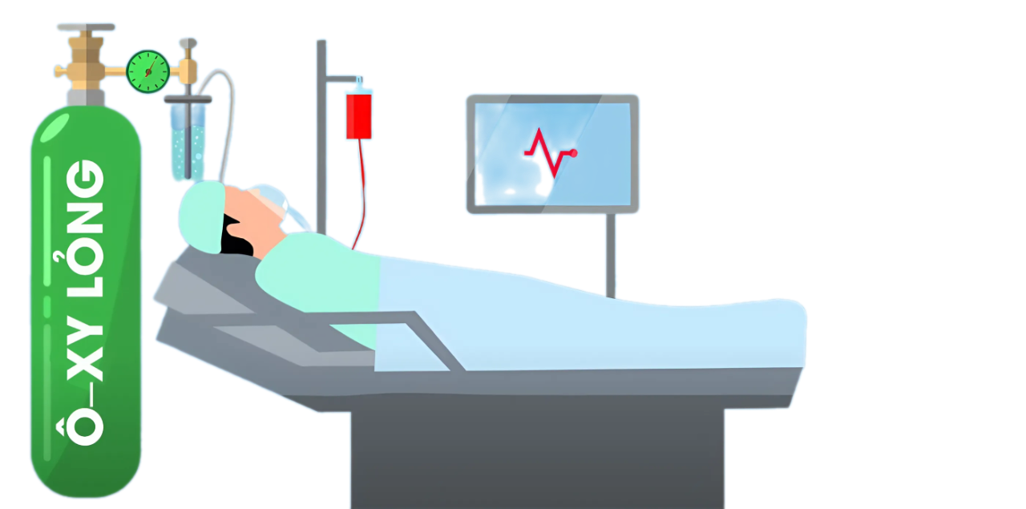
2. Sự biến đổi trạng thái của Chất
Ở nhiệt độ thấp, khí ô-xi chuyển thành dạng lỏng và được nạp vào bình chứa. Bình ô-xi này thường được dùng trong y tế để hỗ trợ bệnh nhân có vấn đề về hô hấp (hình 9). Khi sử dụng, ô-xi lỏng trong bình sẽ chuyển thành khí để bệnh nhân có thể hít thở.

Slide 13

Chất có thể bị biến đổi từ trạng thái này sang trạng thái khác khi nhiệt độ phù hợp.

Slide 14


Slide 15



2. Sự biến đổi trạng thái của Chất
1.Giải thích vì sao người ta sử dụng cồn là thành phần chính trong nước rửa tay khô.
- Thực hành rửa tay bằng nước rửa tay khô.
- Đọc thông tin thành phần tạo ra nước rửa tay khô trên thân chai đựng nước rửa tay khô.

Slide 16

2. Sự biến đổi trạng thái của Chất
1.Giải thích vì sao người ta sử dụng cồn là thành phần chính trong nước rửa tay khô.
Kết luận: Cồn có thể được sử dụng để khử trùng da của chúng ta bởi cồn là chất lỏng dễ bay hơi nên nhanh chóng chuyển từ trạng thái lỏng sang trạng thái khí.

Slide 17

2. Sự biến đổi trạng thái của Chất
2.Đọc thông tin và giải thích vì sao trong tương lai gấu Bắc Cực có thể không còn nơi để sinh sống.
Nhiệt độ trung bình của Trái Đất đang tăng lên do tình trạng ô nhiễm không khí. Sự thay đổi nhiệt độ này khiến băng ở Bắc Cực tan ra (hình 10). Nếu quá trình này tiếp diễn trong thời gian dài thì gấu Bắc Cực có thể biến mất trong tương lai, vì không còn nơi để sinh sống.

Slide 18
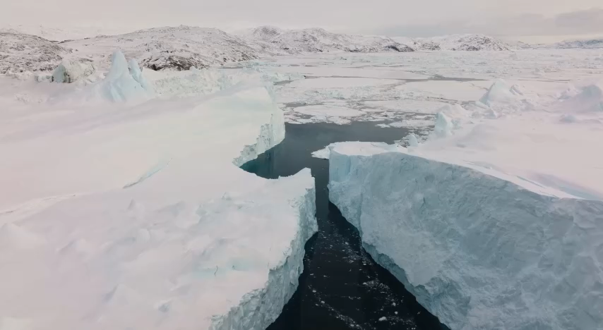

Slide 19

- Các chất có thể tồn tại ở trạng thái rắn, lỏng hoặc khí.
- Chất ở trạng thái rắn thường có hình dạng xác định và chiếm khoảng không gian xác định.
- Chất ở trạng thái lỏng thường không có hình dạng xác định và chiếm khoảng không gian xác định.
- Chất ở trạng thái khí thường không có hình dạng xác định và chiếm khoảng không gian không xác định (chiếm toàn bộ không gian bên trong vật chứa).
- Ở nhiệt độ phù hợp, chất có thể biến đổi từ trạng thái này sang trạng thái khác.

Slide 20


Slide 21

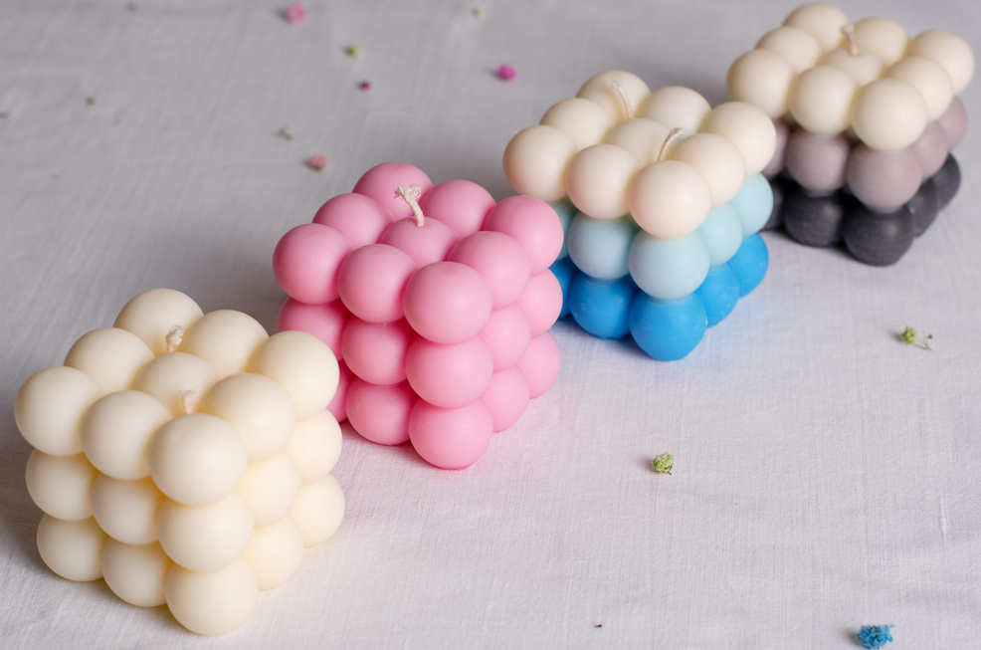
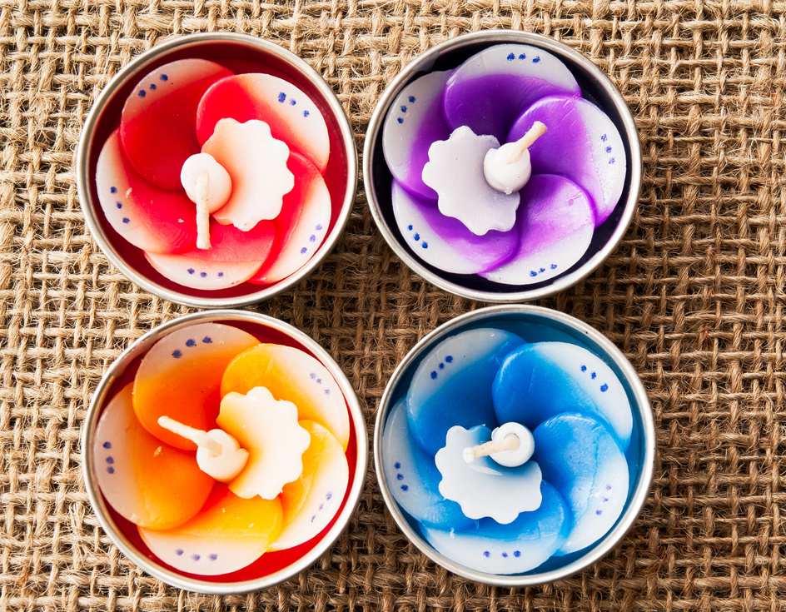
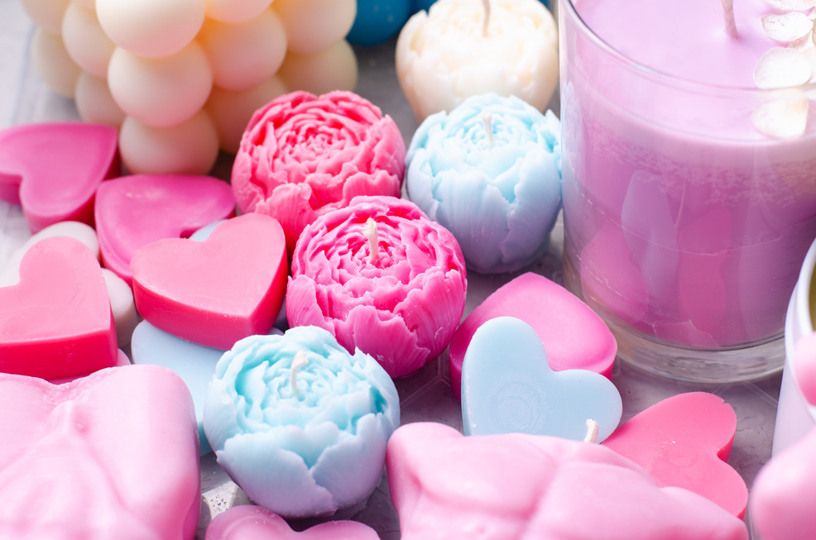
Vận dụng sự biến đổi trạng thái của chất để tạo các hình dạng khác nhau từ nến.

Slide 22


Slide 23


